Slide 1
인트라넷 시스템 구축 매뉴얼
작성날짜 : 2022.09.15
작성자 : 노지홍

Slide 2
목차
1. 서버엔진 구축
1) Node js 다운로드
2. DataBase 구축
1) MySQL 다운로드
2) 환경설정
3) Table 생성
서버실행
1) 시작과정
2) admin 계정으로 테스트 User ID추가
3) 로그인

Slide 3
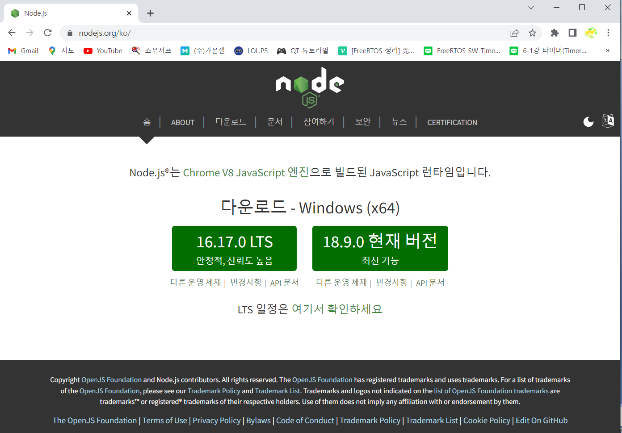
1. 서버엔진 구축
Node js 다운로드
- https://nodejs.org/ko/ 접속 후 설치 프로그램 다운로드
Click!

Slide 4
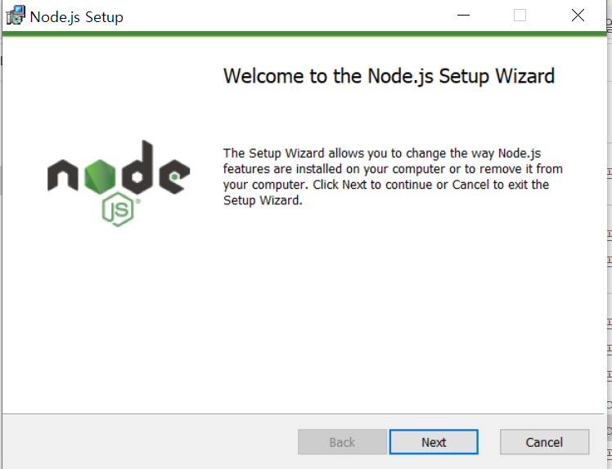
1. 서버엔진 구축
Node js 다운로드
- 설치 프로그램을 실행시켜 Node js를 설치한다.
- 이용약관에 동의하고 Next 버튼을 계속 클릭하여 진행
- 설치 완료하면 Finish 버튼 클릭
Click!

Slide 5
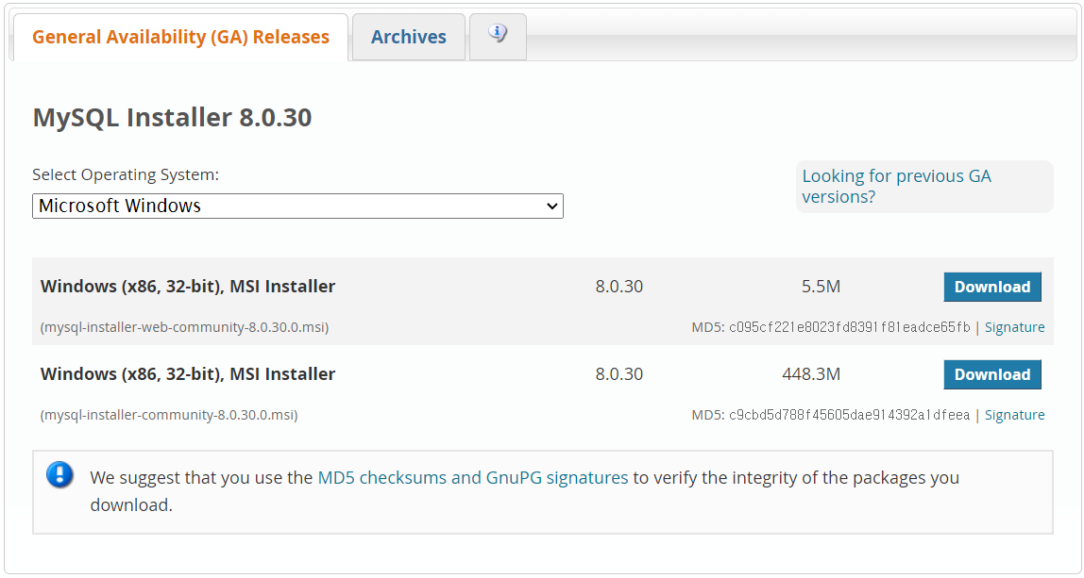
2. DataBase 구축
MySQL 다운로드 (운영체제가 Windows 10(또는 11) 이어야 함.)
- https://dev.mysql.com/downloads/installer/ 에 접속 후 Installer 다운로드
Click!

Slide 6
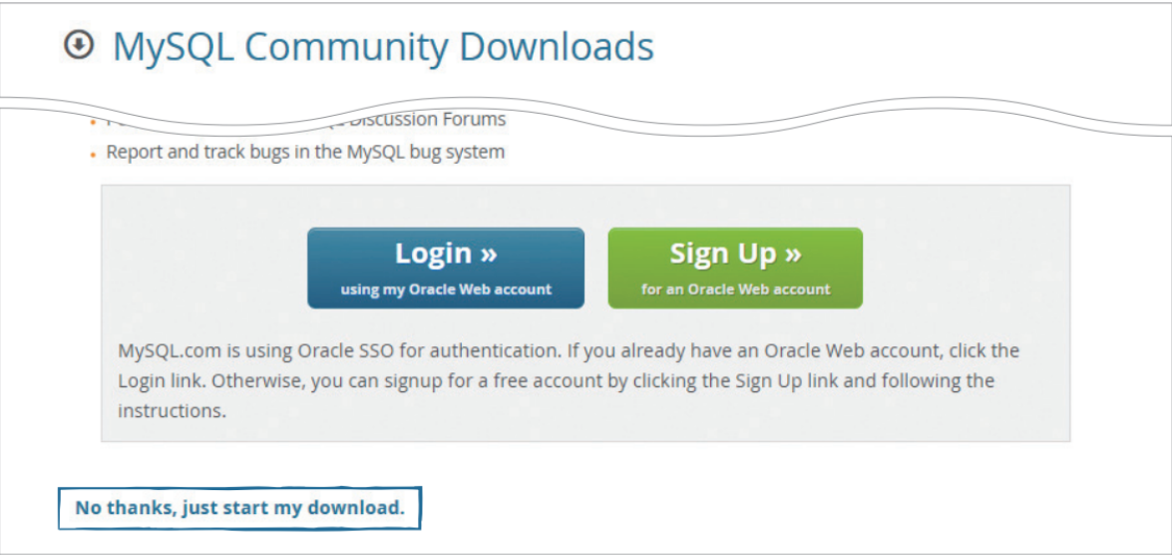
2. DataBase 구축
MySQL 다운로드 (운영체제가 Windows 10(또는 11) 이어야 함.)
- MySQL Community Downloads 화면이 나타나면 좌측 하단의 [No thanks, just start my download.]를 클릭해서 다운로드합니다. ([No thanks, just start my download.]를 클릭하면 로그인하지 않아도 파일을 다운로드할 수 있습니다.)
Click!

Slide 7
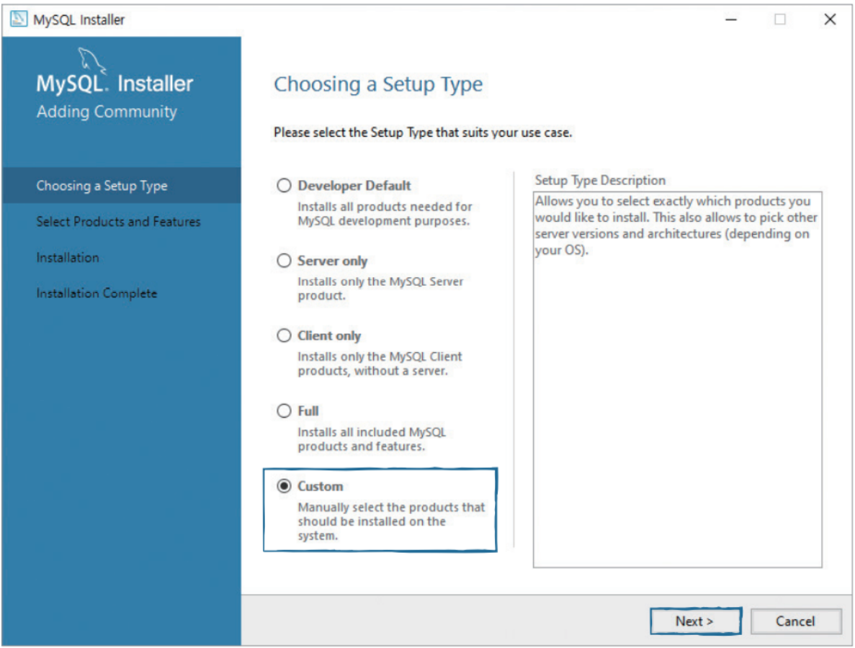
2. DataBase 구축
MySQL 다운로드 (운영체제가 Windows 10(또는 11) 이어야 함.)
- 다운받은 Installer를 실행합니다.
- 이어서 MySQL Installer 창이 나타납니다. [Choosing a Setup Type]에서는 설치 유형을 선택할 수 있는데, 필요한 것들만 골라서 설치하기 위해 ‘Custom’을 선택하고 [Next] 버튼을 클릭합니다.
Click!

Slide 8
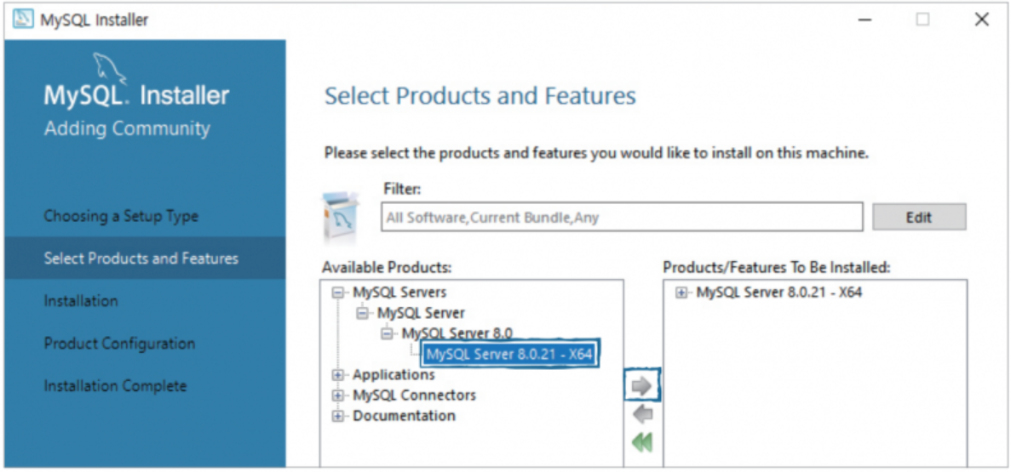
2. DataBase 구축
MySQL 다운로드 (운영체제가 Windows 10(또는 11) 이어야 함.)
- [Select Products and Features]에서는 설치할 제품들을 선택할 수 있습니다. 우선
[Available Products:]에서 [MySQL Servers] – [MySQL Server] – [MySQL Server 8.0] –
[MySQL Server 8.0.30 – X64]를 선택하고 버튼을 클릭합니다.
Click!

Slide 9
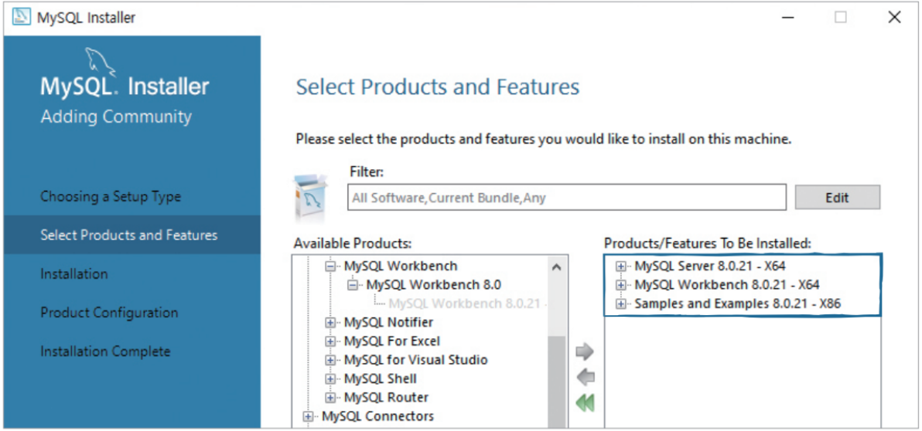
2. DataBase 구축
MySQL 다운로드 (운영체제가 Windows 10(또는 11) 이어야 함.)
- 같은 방식으로 다음 2개를 추가합니다.
① [Applications] – [MySQL Workbench] – [MySQL Workbench 8.0] – [MySQL Workbench 8.0.30 – X64] ② [Documentation] – [Samples and Examples] – [Samples and Examples 8.0] –
[Samples and Examples 8.0.30 – X86]
- 다음 그림과 같이 총 3개가 추가되었으면 [Next] 버튼을 클릭합니다.

Slide 10
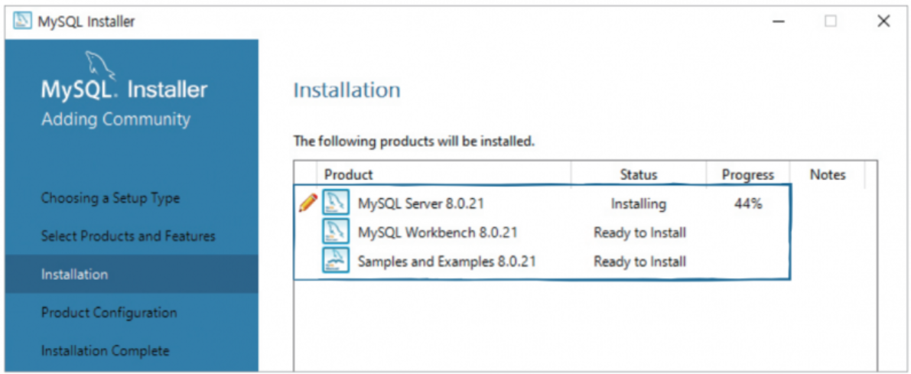
2. DataBase 구축
MySQL 다운로드 (운영체제가 Windows 10(또는 11) 이어야 함.)
- [Installation]에서 3개의 항목을 확인하고 [Execute] 버튼을 클릭해서 설치를 진행합니다. 각 항목의 [Progress]에 설치 진행 과정이 숫자(%)로 보입니다. 설치가 완료될 때까지 잠시 기다립니다.
- 설치가 성공적으로 완료되면 각 항목 앞에 초록색 체크가 표시되고 [Status]가 ‘Complete’로 변경됩니다. 기본적인 설치는 완료되었습니다. 이제 추가 환경 설정을 위해 [Next] 버튼을 클릭합니다.

Slide 11
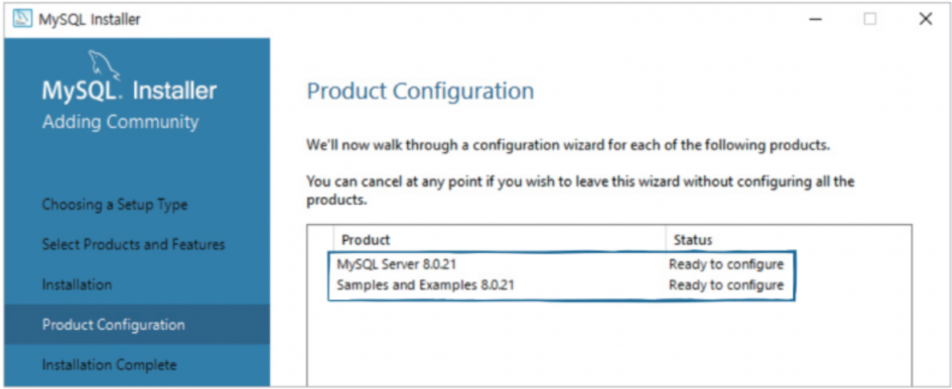
2. DataBase 구축
환경설정
- [Product Configuration]에 2개 항목의 환경 설정이 필요하다고 나옵니다. [Next] 버튼을 클릭합니다.

Slide 12
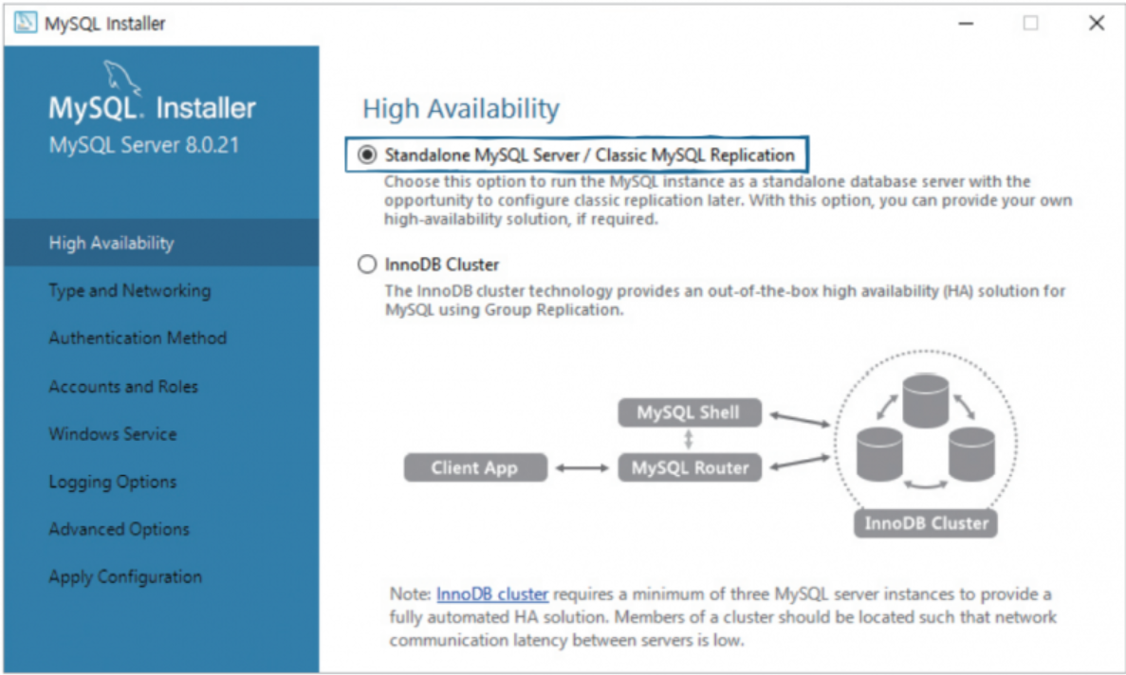
2. DataBase 구축
환경설정
- [High Availability]에서는 기본값인 ‘Standalone MySQL Server / Classic MySQL Replication’이 선택된 상태에서 [Next] 버튼을 클릭합니다.

Slide 13
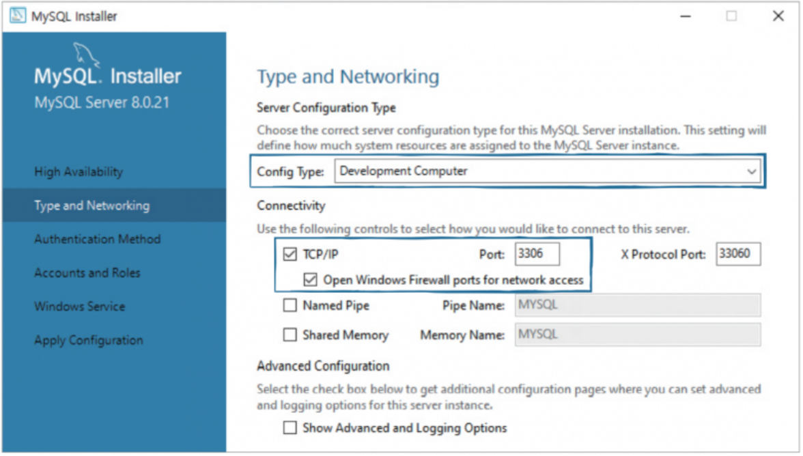
2. DataBase 구축
환경설정
- [Type and Networking]에서 [Config Type]을 ‘Development Computer’로 선택하고 [TCP/IP]가 체크된 상태에서 [Port]가 ‘3306’인 것을 확인합니다. 이 번호는 자주 사용되므로 꼭 기억하도록 합니다.
그 아래 [Open Windows Firewall ports for networkaccess]도 체크되어 있어야 합니다. [Next] 버튼을 클릭합니다.

Slide 14
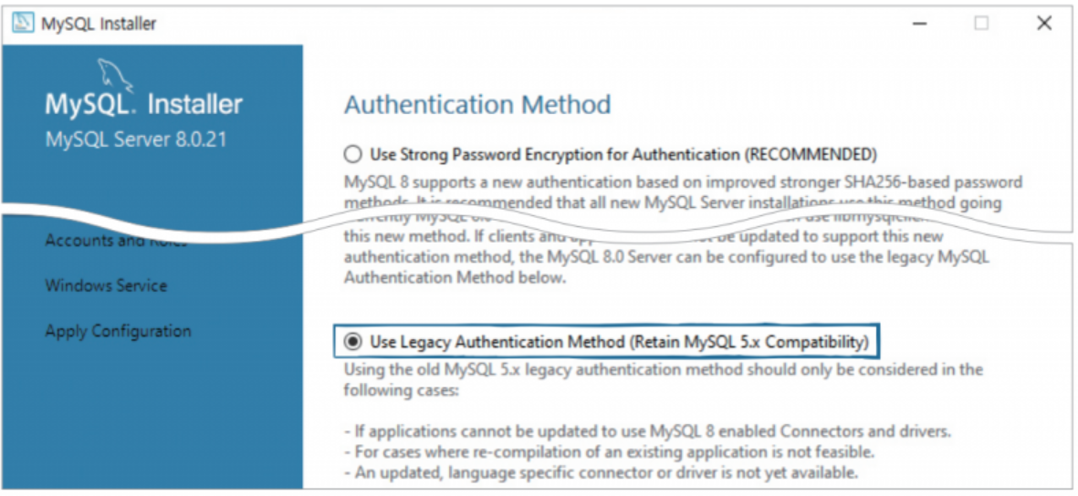
2. DataBase 구축
환경설정
- [Authentication Method]에서는 서버엔진 Node js 와의 연동을 원활하게 하기 위해 ‘Use Legacy Authentication Method’를 선택하고 [Next] 버튼을 클릭합니다.

Slide 15
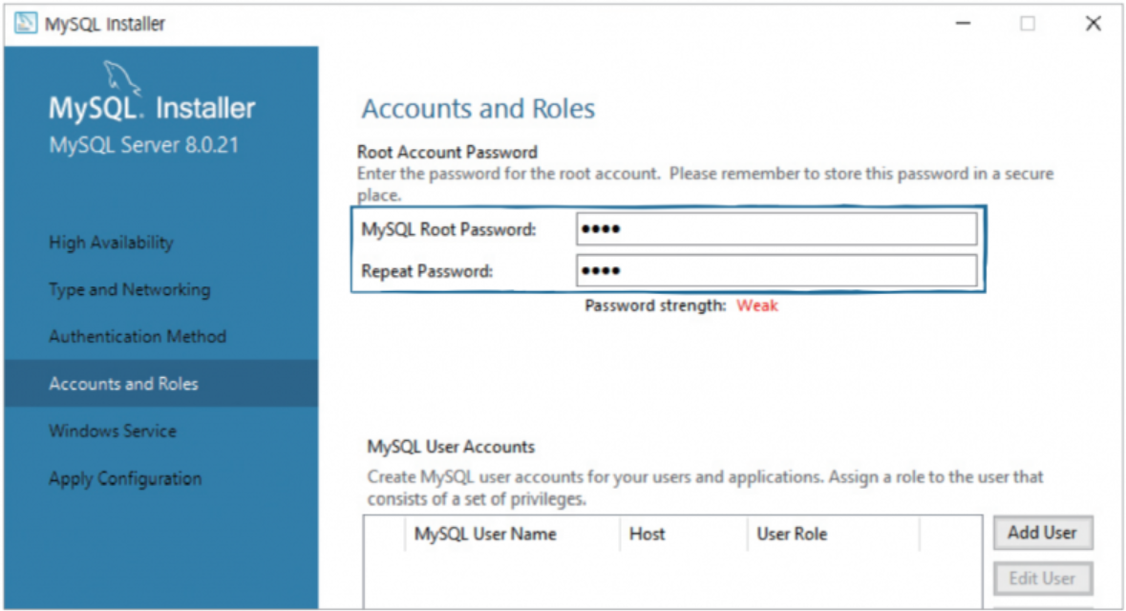
2. DataBase 구축
환경설정
- [Accounts and Roles]에서는 MySQL 관리자(Root)의 비밀번호를 설정해야 합니다.
Password : root 로 설정한 후 [Next] 버튼을 클릭합니다.

Slide 16
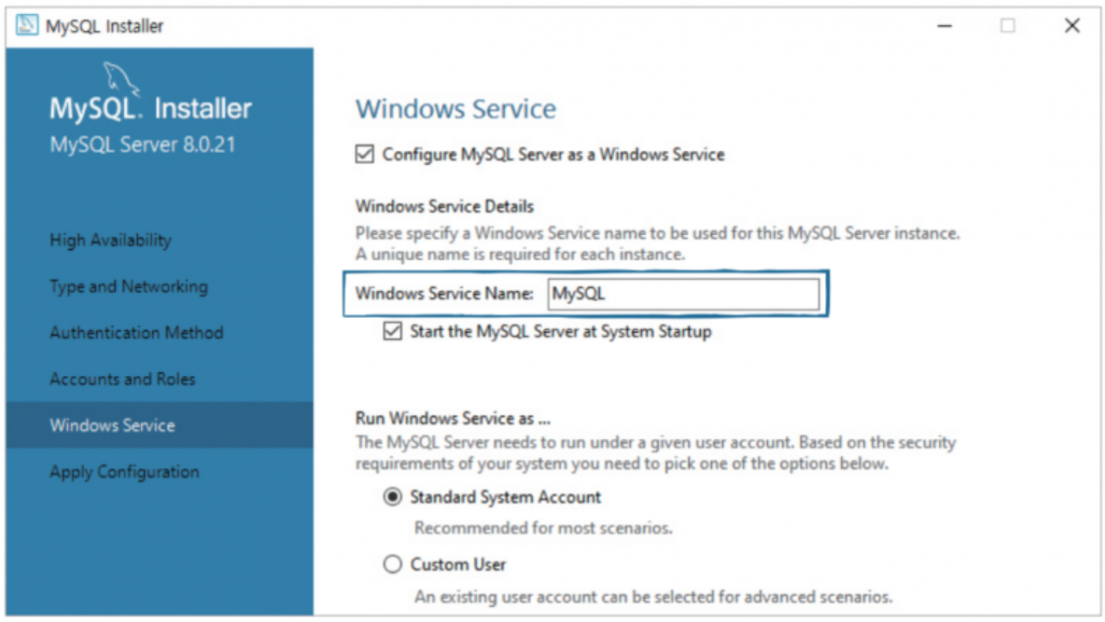
2. DataBase 구축
환경설정
- [Windows Service]에서는 MySQL 서버를 윈도우즈의 서비스로 등록하기 위한 설정을 진행합니다. [Windows Service Name]은 ‘MySQL’로 변경합니다. 나머지는 그대로 두고 [Next] 버튼을 클릭합니다.

Slide 17
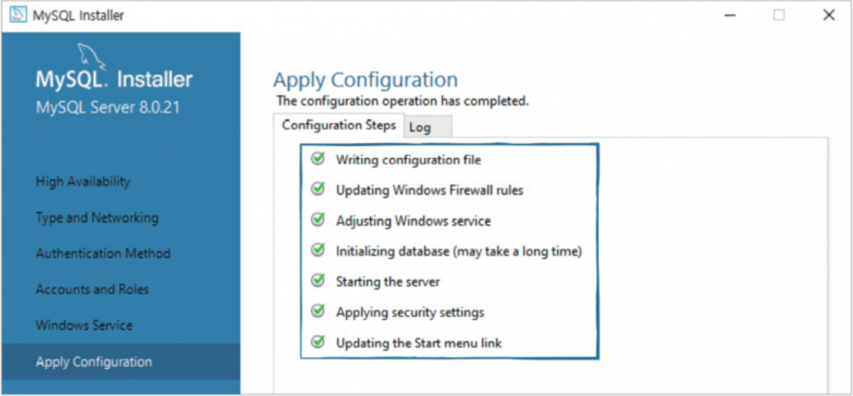
2. DataBase 구축
환경설정
- [Apply Configuration]에서 설정된 내용을 적용하기 위해 [Execute] 버튼을 클릭합니다. 각 항목에 모두 초록색 체크가 표시되면 [MySQL Server]에 대한 설정이 완료된 것입니다. [Finish] 버튼을 클릭해서 설정을 종료합니다.

Slide 18
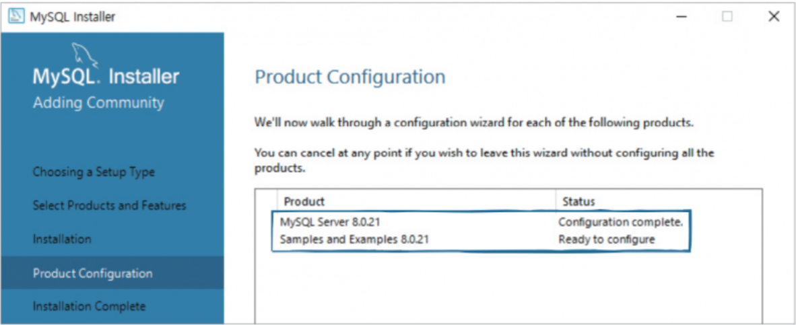
2. DataBase 구축
환경설정
- 다시 [Product Configuration]이 나타납니다. MySQL Server 8.0.30은 설정이 완료되었으며, 두 번째 Samples and Examples 8.0.30의 설정을 할 차례입니다. [Next] 버튼을 클릭합니다.

Slide 19
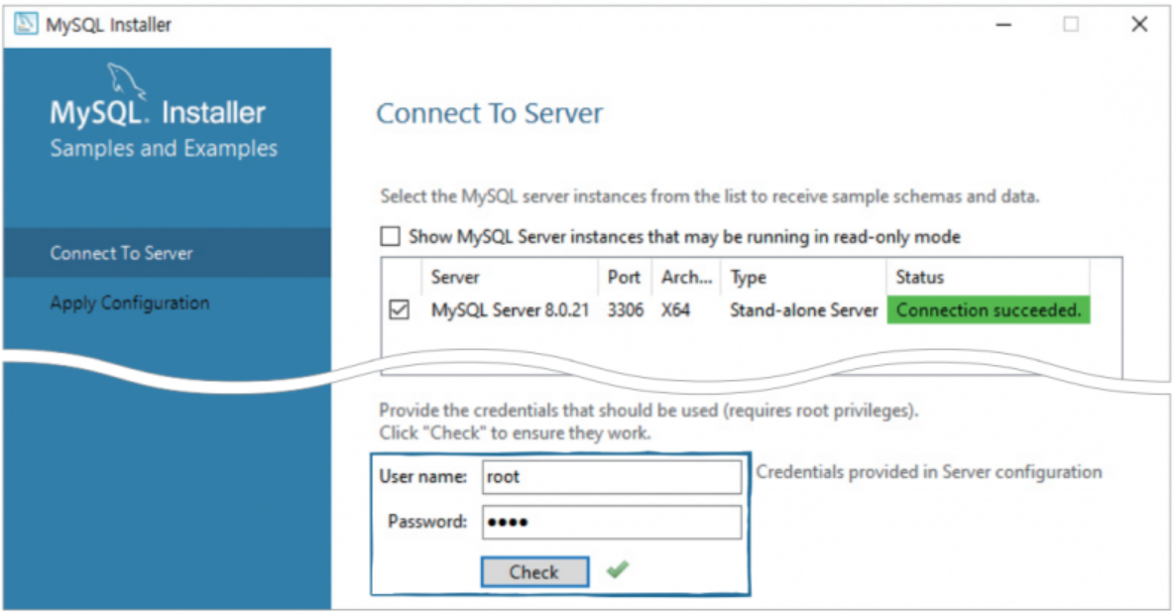
2. DataBase 구축
환경설정
- [Connect To Server]에 연결할 서버가 보이고 [User name(사용자 이름)]에 ‘root’가 입력되어 있습니다. [Password(비밀번호)]를 앞에서 설정한 ‘root’으로 입력하고 [Check] 버튼을 클릭하면 [Status]가 ‘Connection succeeded’로 변경됩니다. 연결이 성공되었으니 [Next] 버튼을 클릭합니다.

Slide 20
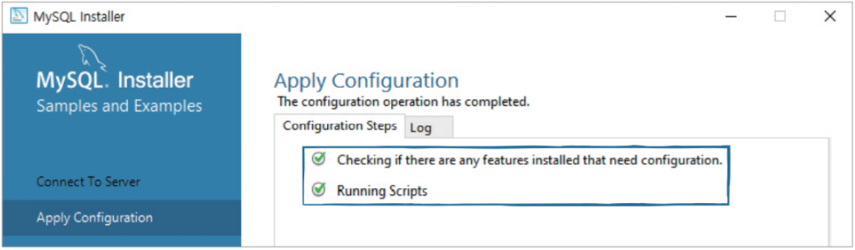
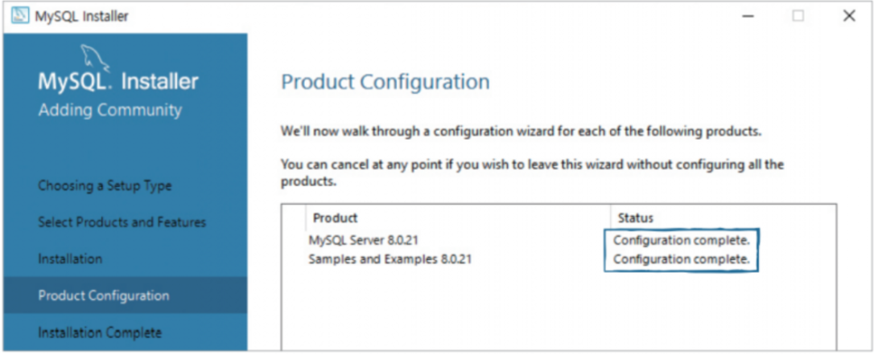
2. DataBase 구축
환경설정
- [Apply Configuration]에서 [Execute] 버튼을 클릭하면 설정된 내용이 적용됩니다. 모든 항목 앞에 초록색 체크가 표시되면 성공입니다. Samples and Examples에 대한 설정이 완료되었습니다. [Finish] 버튼 클릭해서 설정을 종료합니다.
- 다시 [Product Configuration]이 나옵니다. [Status]를 보면 모두 완료된 것이 확인됩니다. [Next] 버튼을 클릭합니다.

Slide 21
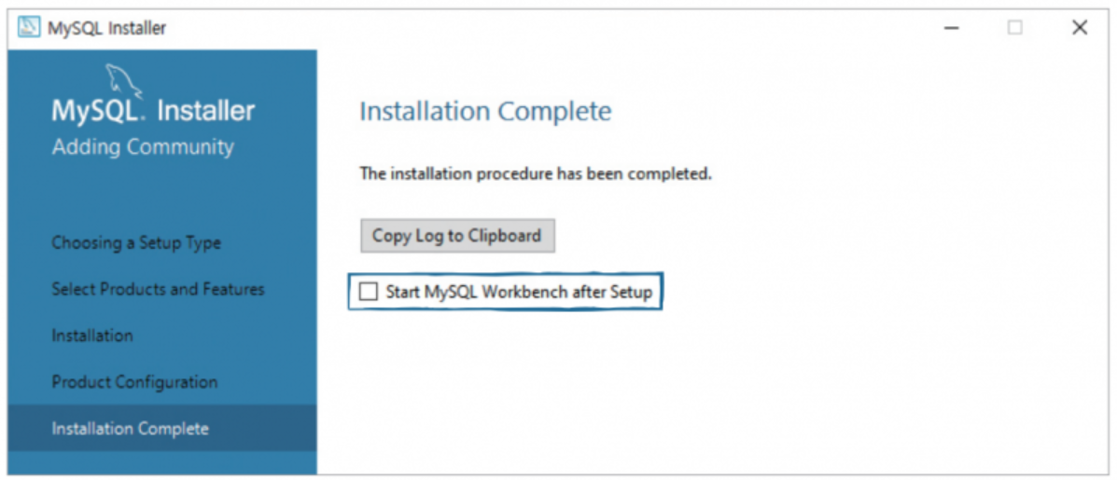
2. DataBase 구축
환경설정
- [Installation Complete]에서 [Start MySQL Workbench after Setup]을 체크 해제하고 [Finish] 버튼을 클릭합니다. MySQL의 설치를 완료했습니다.

Slide 22
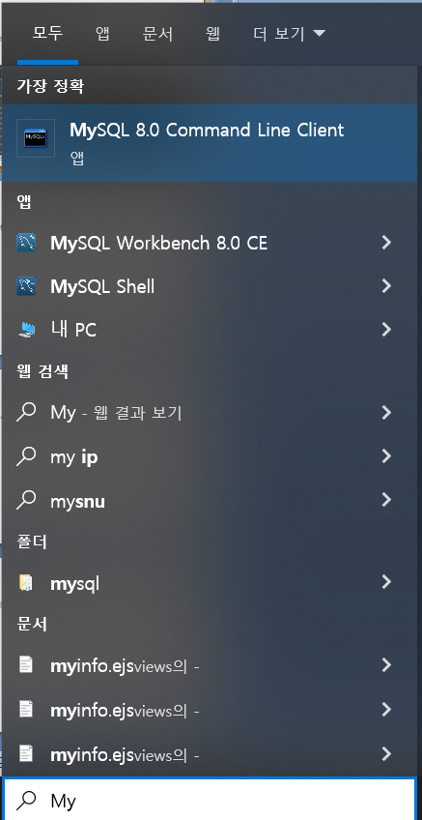
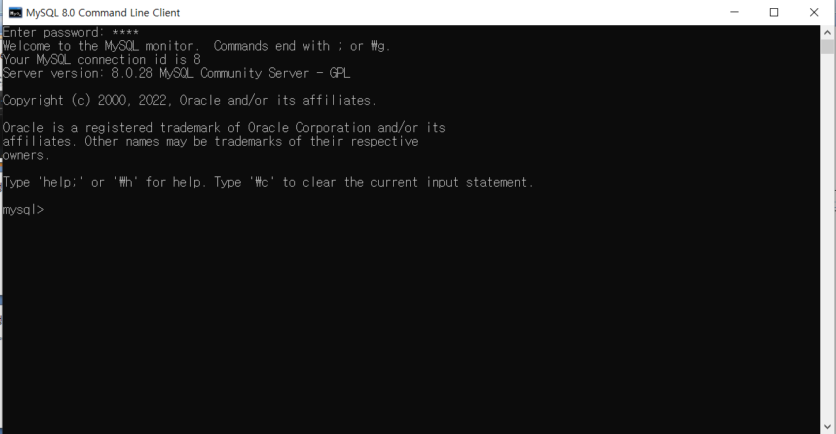
2. DataBase 구축
Table 생성
MySQL Command Line 프로그램을 실행 후 Password에 root를 입력합니다.
MySQL Command Line 프로그램은 MySQL을 설치할 때 같이 설치된 프로그램 이므로 윈도우 앱 검색을 통해 찾아서 실행시키면 됩니다.

Slide 23
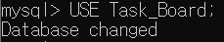
2. DataBase 구축
Table 생성
- MySQL 접속에 성공했으면 ‘CREATE DATABASE Task_Board;’ 명령문을 입력합니다.
- Database 생성을 한 후 ‘USE Task_Board;’ 명령문을 입력합니다.

Slide 24
2. DataBase 구축
Table 생성
- 아래의 명령문들을 그대로 복사 붙여 넣기 해서 Table들을 생성합니다.
- 한 번에 복사 붙여 넣기를 하면 안되고 ‘ ; ‘ 문구 기준으로 명령문을 끊어서 차례대로 복사 붙여 넣기를 해야 합니다.
CREATE TABLE USER
(
`user_id` VARCHAR(45) NOT NULL,
`user_pwd` VARCHAR(45) NOT NULL,
`user_name` VARCHAR(45) NOT NULL,
`user_team` CHAR(30) NOT NULL,
`user_level` INT NOT NULL,
PRIMARY KEY (user_id)
);
CREATE TABLE REPORT
(
`report_num` INT NOT NULL AUTO_INCREMENT,
`report_userid` VARCHAR(45) NOT NULL,
`report_username` VARCHAR(45) NOT NULL,
`report_userlevel` INT NOT NULL,
`report_userteam` VARCHAR(45) NOT NULL,
`report_type` INT NOT NULL,
`report_date` DATETIME NOT NULL,
`report_text` VARCHAR(3000) NULL,
PRIMARY KEY (report_num)
);
CREATE TABLE NOTE
(
`note_num` INT NOT NULL AUTO_INCREMENT,
`note_date` DATETIME NOT NULL,
`note_userid` VARCHAR(45) NOT NULL,
`note_username` VARCHAR(45) NOT NULL,
`note_text` VARCHAR(1000) NULL,
`note_imagepath1` VARCHAR(500) NULL,
`note_imagepath2` VARCHAR(500) NULL,
`note_imagepath3` VARCHAR(500) NULL,
`note_imagepath4` VARCHAR(500) NULL,
`note_imagepath5` VARCHAR(500) NULL,
`note_imagepath6` VARCHAR(500) NULL,
`note_imagepath7` VARCHAR(500) NULL,
`note_imagepath8` VARCHAR(500) NULL,
`note_imagepath9` VARCHAR(500) NULL,
`note_imagepath10` VARCHAR(500) NULL,
`note_imagetext1` VARCHAR(1000) NULL,
`note_imagetext2` VARCHAR(1000) NULL,
`note_imagetext3` VARCHAR(1000) NULL,
`note_imagetext4` VARCHAR(1000) NULL,
`note_imagetext5` VARCHAR(1000) NULL,
`note_imagetext6` VARCHAR(1000) NULL,
`note_imagetext7` VARCHAR(1000) NULL,
`note_imagetext8` VARCHAR(1000) NULL,
`note_imagetext9` VARCHAR(1000) NULL,
`note_imagetext10` VARCHAR(1000) NULL,
PRIMARY KEY (note_num)
);
CREATE TABLE NOTICE_BOARD
(
`notice_num` INT NOT NULL AUTO_INCREMENT,
`notice_userid` VARCHAR(45) NOT NULL,
`notice_username` VARCHAR(45) NOT NULL,
`notice_userlevel` INT NOT NULL,
`notice_type` VARCHAR(45) NOT NULL,
`notice_title` VARCHAR(500) NOT NULL,
`notice_date` DATETIME NOT NULL,
`notice_reviewcount` INT NOT NULL,
`notice_commentcount` INT NOT NULL,
`notice_content` VARCHAR(1000) NOT NULL,
`notice_filepath1` VARCHAR(500) NULL,
`notice_filepath2` VARCHAR(500) NULL,
`notice_filepath3` VARCHAR(500) NULL,
`notice_filepath4` VARCHAR(500) NULL,
`notice_filepath5` VARCHAR(500) NULL,
`notice_filepath6` VARCHAR(500) NULL,
`notice_filepath7` VARCHAR(500) NULL,
`notice_filepath8` VARCHAR(500) NULL,
`notice_filepath9` VARCHAR(500) NULL,
`notice_filepath10` VARCHAR(500) NULL,
`notice_orgfilename1` VARCHAR(500) NULL,
`notice_orgfilename2` VARCHAR(500) NULL,
`notice_orgfilename3` VARCHAR(500) NULL,
`notice_orgfilename4` VARCHAR(500) NULL,
`notice_orgfilename5` VARCHAR(500) NULL,
`notice_orgfilename6` VARCHAR(500) NULL,
`notice_orgfilename7` VARCHAR(500) NULL,
`notice_orgfilename8` VARCHAR(500) NULL,
`notice_orgfilename9` VARCHAR(500) NULL,
`notice_orgfilename10` VARCHAR(500) NULL,
PRIMARY KEY (notice_num)
);
CREATE TABLE NOTICE_BOARD_COMMENT
(
`comment_num` INT NOT NULL AUTO_INCREMENT,
`notice_num` INT NOT NULL,
`comment_userid` VARCHAR(45) NOT NULL,
`comment_username` VARCHAR(45) NOT NULL,
`comment_userlevel` INT NOT NULL,
`comment_date` DATETIME NOT NULL,
`comment_text` VARCHAR(500) NOT NULL,
PRIMARY KEY (comment_num)
);
ALTER TABLE NOTICE_BOARD_COMMENT
ADD CONSTRAINT FK_NOTICE_BOARD_COMMENT_notice_num_NOTICE_BOARD_notice_num FOREIGN KEY (notice_num)
REFERENCES NOTICE_BOARD (notice_num) ON DELETE CASCADE ON UPDATE RESTRICT;
CREATE TABLE NOTICE_BOARD_REPLY
(
`reply_num` INT NOT NULL AUTO_INCREMENT,
`comment_num` INT NOT NULL,
`reply_userid` VARCHAR(45) NOT NULL,
`reply_username` VARCHAR(45) NOT NULL,
`reply_userlevel` INT NOT NULL,
`reply_date` DATETIME NOT NULL,
`reply_text` VARCHAR(500) NOT NULL,
PRIMARY KEY (reply_num)
);
ALTER TABLE NOTICE_BOARD_REPLY
ADD CONSTRAINT FK_NOTICE_BOARD_REPLY_comment_num_NOTICE_BOARD_COMMENT_comment_n FOREIGN KEY (comment_num)
REFERENCES NOTICE_BOARD_COMMENT (comment_num) ON DELETE CASCADE ON UPDATE RESTRICT;
CREATE TABLE NOTICE_BOARD_NOTIFICATION
(
`notification_num` INT NOT NULL AUTO_INCREMENT,
`notification_userid` VARCHAR(45) NOT NULL,
`notification_alarm` INT NOT NULL,
PRIMARY KEY (notification_num)
);
CREATE TABLE MESSAGE
(
`message_num` INT NOT NULL AUTO_INCREMENT,
`message_userid` VARCHAR(45) NOT NULL,
`message_username` VARCHAR(45) NOT NULL,
`message_title` VARCHAR(500) NOT NULL,
`message_date` DATETIME NOT NULL,
`message_check` INT NOT NULL,
`message_content` VARCHAR(1000) NOT NULL,
`message_filepath1` VARCHAR(500) NULL,
`message_filepath2` VARCHAR(500) NULL,
`message_filepath3` VARCHAR(500) NULL,
`message_filepath4` VARCHAR(500) NULL,
`message_filepath5` VARCHAR(500) NULL,
`message_filepath6` VARCHAR(500) NULL,
`message_filepath7` VARCHAR(500) NULL,
`message_filepath8` VARCHAR(500) NULL,
`message_filepath9` VARCHAR(500) NULL,
`message_filepath10` VARCHAR(500) NULL,
`message_orgfilename1` VARCHAR(500) NULL,
`message_orgfilename2` VARCHAR(500) NULL,
`message_orgfilename3` VARCHAR(500) NULL,
`message_orgfilename4` VARCHAR(500) NULL,
`message_orgfilename5` VARCHAR(500) NULL,
`message_orgfilename6` VARCHAR(500) NULL,
`message_orgfilename7` VARCHAR(500) NULL,
`message_orgfilename8` VARCHAR(500) NULL,
`message_orgfilename9` VARCHAR(500) NULL,
`message_orgfilename10` VARCHAR(500) NULL,
PRIMARY KEY (message_num)
);
CREATE TABLE MESSAGE_RECEIVER
(
`receiver_num` INT NOT NULL AUTO_INCREMENT,
`message_num` INT NOT NULL,
`receiver_senderid` VARCHAR(45) NOT NULL,
`receiver_sendername` VARCHAR(45) NOT NULL,
`receiver_userid` VARCHAR(45) NOT NULL,
`receiver_username` VARCHAR(45) NOT NULL,
`receiver_check` INT NOT NULL,
PRIMARY KEY (receiver_num)
);
ALTER TABLE MESSAGE_RECEIVER
ADD CONSTRAINT FK_MESSAGE_RECEIVER_message_num_MESSAGE_message_num FOREIGN KEY (message_num)
REFERENCES MESSAGE (message_num) ON DELETE CASCADE ON UPDATE RESTRICT;

Slide 25
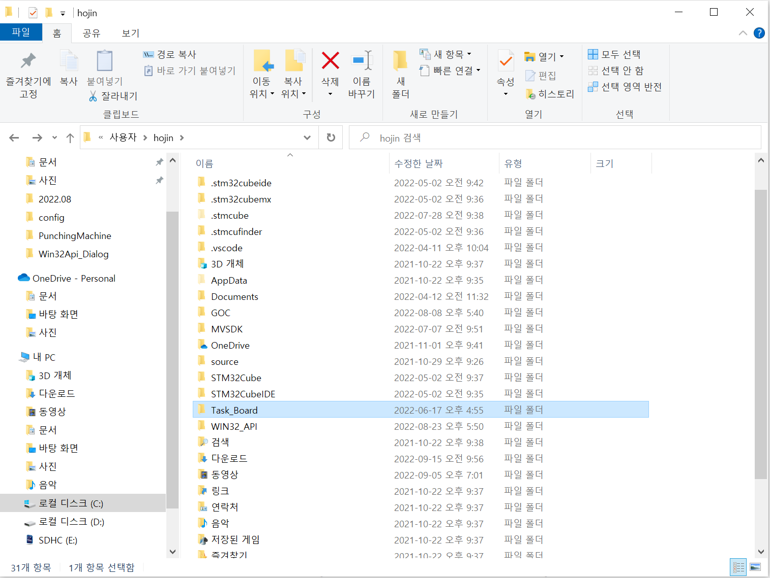
3. 서버실행
서버시작
- Task_Board.zip 파일을 압축을 푼 후 C:\Users\(윈도우 계정 이름) 경로에 폴더 전체를 복사 합니다.

Slide 26
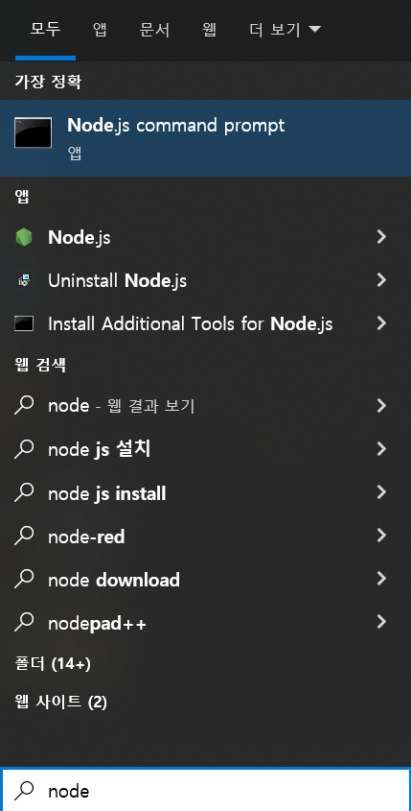
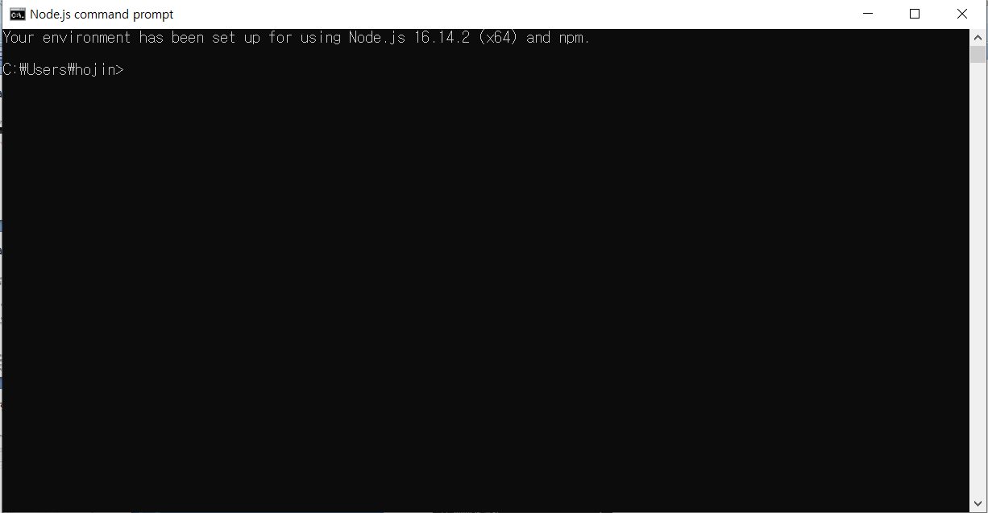
3. 서버실행
서버시작
- Node js Command Prompt 프로그램을 실행합니다.
- Node js를 설치할 때 같이 설치되므로 윈도우 앱 검색을 통해 실행하면 됩니다.

Slide 27
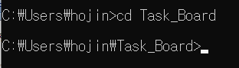
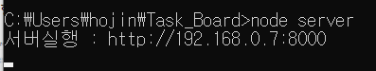
3. 서버실행
서버시작
- 명령문으로 ‘cd Task_Board’를 입력합니다.
- 명령문으로 ‘node server’를 입력합니다.
- 위 이미지처럼 나오면 시스템 서버가 시작 된 것입니다. ‘서버실행 :’ 문구 옆에 ip주소에 웹 브라우저로 접속합니다. (Chrome 추천)

Slide 28
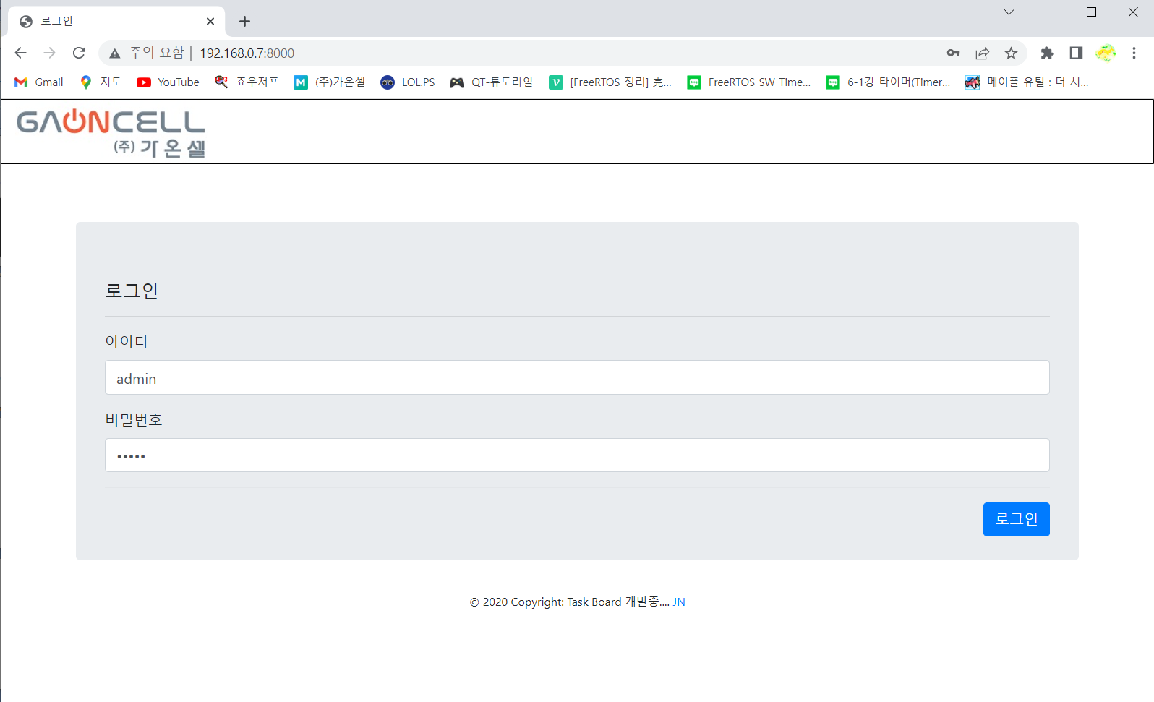
3. 서버실행
Admin 계정으로 User ID추가
- 아이디 : admin, 비밀번호 : admin 을 입력하여 관리자 모드로 접속합니다.

Slide 29
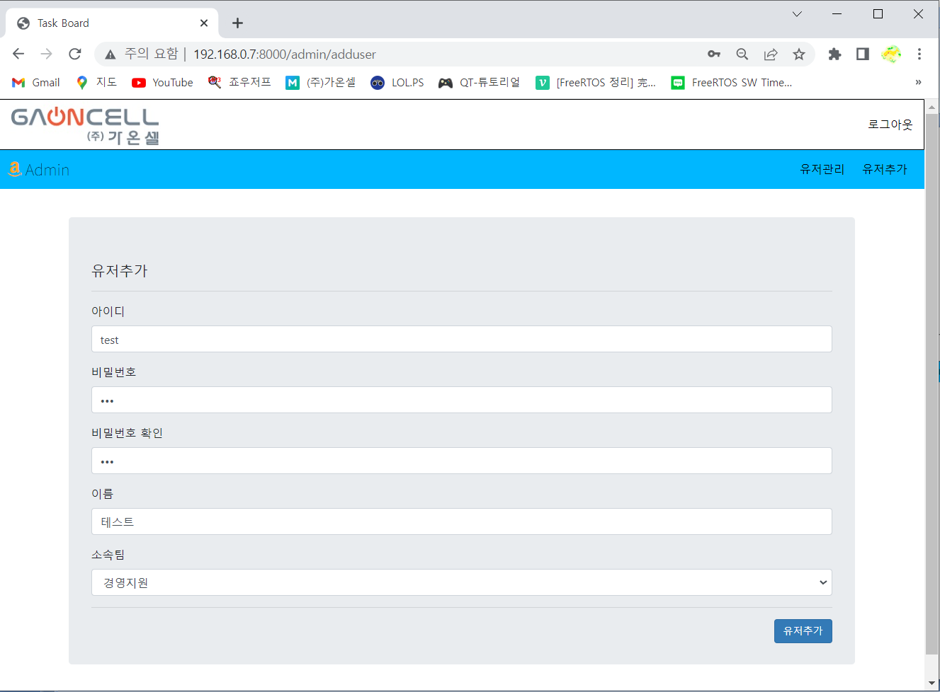
3. 서버실행
Admin 계정으로 User ID추가
- 메뉴 바에서 유저 추가를 클릭 후 아래 이미지처럼 테스트할 계정을 한 개 생성 합니다.
Click!

Slide 30
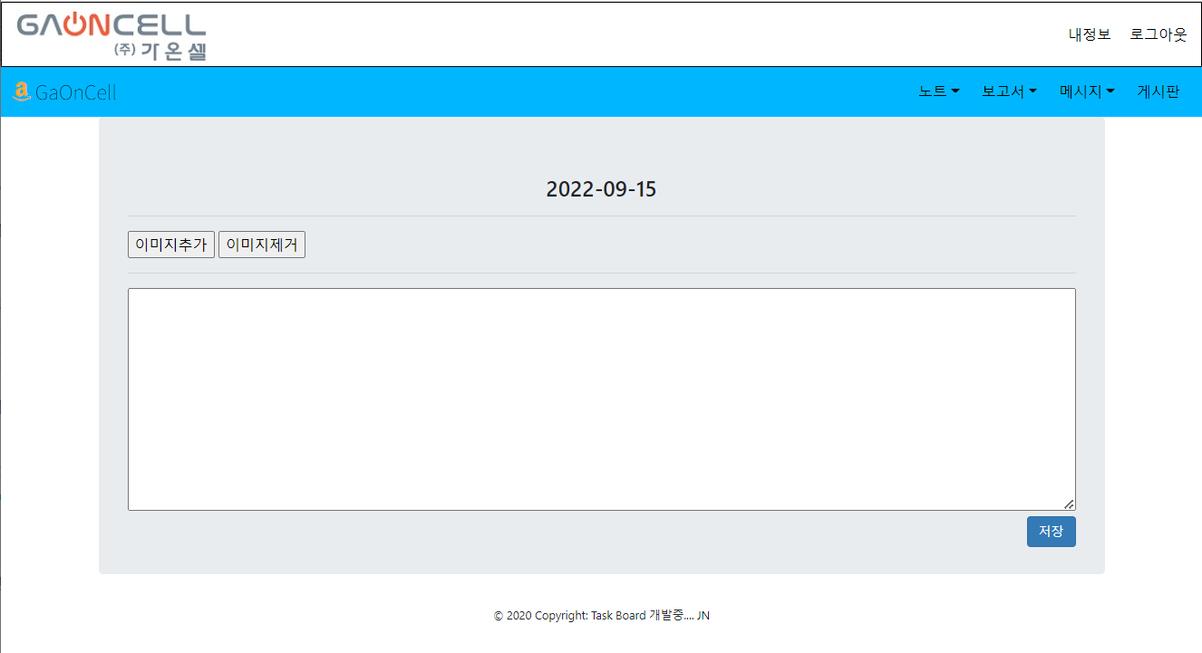
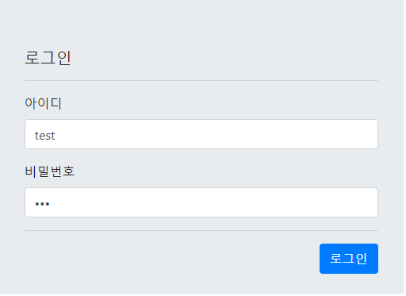
3. 서버실행
로그인
- 생성한 테스트 계정으로 로그인 합니다.

